Slide 1

XÂY DỰNG TRANG WEB QUẢN LÍ BÁN SÁCH VĨNH PHƯỚC
Đại Học Nha Trang Bộ môn PHát TRIỂN ỨNG DỤNG WEB
Sinh viên thực hiện:
Trương Quốc Huy
Nguyễn Thành Đạt
Giảng viên hướng dẫn: ThS. Bùi Chí Thành

Slide 2
NỘI DUNG
01
02
PHÂN TÍCH - THIẾT KẾ
MÔ TẢ - KHẢO SÁT HIỆN TRẠNG
03
04
CÀI ĐẶT ỨNG DỤNG
KẾT LUẬN VÀ HƯỚNG PHÁT TRIỂN

Slide 3
01
MÔ TẢ - KHẢO SÁT HIỆN TRẠNG

Slide 4
MÔ TẢ - KHẢO SÁT HIỆN TRẠNG
Quảng bá website đến tất cả các đối tác, thanh toán, giao hàng và quản lý kho hàng.
Nhằm tiết kiệm chi phí nhân công, tiền mặt bằng,… mang tính tiện dụng và tương thích cao, dễ dàng quản lý, bắt kịp xu hướng của toàn cầu.
MÔ TẢ
Hệ thống giúp quảng bá hình ảnh của cửa hàng cũng như thể hiện việc chăm sóc khách hàng mọi lúc mọi nơi.
Giúp khách hàng giải đáp những thắc mắc về thông tin sách, nhà xuất bản ra cuốn sách đó

Slide 5
Hiện trạng tổ chức
MÔ TẢ - KHẢO SÁT HIỆN TRẠNG
KHẢO SÁT HIỆN TRẠNG
Là người quản lý, chịu trách nhiệm về mọi hoạt động như nhập và xuất sách, tổng kết doanh thu hàng tuần, hàng tháng, hàng năm…
Bộ phận quản lý
Có trách nhiệm giao hàng trong nội thành có cửa hàng. Nếu đơn hàng ở xa, bộ phận giao hàng chịu trách nhiệm gửi hàng qua bưu điện hoặc các công ty giao hàng nhanh và lấy tiền thanh toán về giao lại cho bộ phận thu ngân.
Bộ phận giao hàng
Là bộ phận chịu trách nhiệm thanh toán hóa đơn mua sách, và kiểm tra các đơn hàng được đặt trực tiếp hoặc thông qua fanpage của cửa hàng.
Bộ phận nhân viên thu ngân

Slide 6
01
02
Hiện trạng nghiệp vụ
04
03
05
06
MÔ TẢ - KHẢO SÁT HIỆN TRẠNG
KHẢO SÁT HIỆN TRẠNG
Kinh doanh sách bao gồm các thể loại như tiểu thuyết, trinh
thám, lịch sử, văn học, truyện tranh,…
.
Có các hình thức bán sách thông qua đặt hàng bằng số điện thoại, thông qua fanpage.
Khi có hàng mới nhập về cửa hàng sẽ tiến hành cập nhật trên fanpage, nếu có các chương trình khuyến mãi thì cũng sẽ được cập nhật.
Khách hàng có thể lựa chọn sách theo lĩnh vực hoặc tên sách muốn mua tại fanpage của cửa hàng và thêm vào giỏ hàng hoặc gọi trực tiếp vào số điện thoại của cửa hàng. .
Bên cạnh việc quản lý bán hàng cửa hàng còn có quản lý kho dữ liệu về doanh thu. Nhân viên thu ngân có thể thêm, xóa, sửa thông tin sách, giá cả, khuyến mãi,
Cửa hàng muốn có 1 website riêng để bán sách và dễ dàng quản lý việc nhập xuất hàng và các vấn đề liên quan thuận tiện hơn.

Slide 7

Phần cứng
MÔ TẢ - KHẢO SÁT HIỆN TRẠNG
KHẢO SÁT HIỆN TRẠNG
HIỆN TRẠNG TIN HỌC
Phần mềm
1 Máy in
2 máy tính xách tay.
Hệ điều hành: Window 10 .
Hệ quản trị CSDL: Microsoft Sql Server.
Các phần mềm tiện ích khác: Microsoft Word, Excel, Google Chrome.

Slide 8
02
PHÂN TÍCH - THIẾT KẾ

Slide 9
PHÂN TÍCH - THIẾT KẾ
I. PHÂN TÍCH
1. Yêu cầu chức năng
a. Yêu cầu chức năng nghiệp vụ
Khách hàng
Đăng nhập
Tra cứu sách
Đặt hàng
Khách hàng buộc phải đăng nhập bằng cách điền đầy đủ thông tin: họ tên, địa chỉ, số điện thoại, email.
Tìm kiếm các sách đã có trên website với từ khóa liên quan là tên của sách hoặc tên tác giả, giá cả , thể loại,…
Chọn sách thì sách sẽ được thêm vào giỏ hàng và cho phép khách hàng chọn số lượng. Trong chức năng giỏ hàng có nút x để khách hàng có thể xóa đơn hàng khỏi giỏ hàng

Slide 10
PHÂN TÍCH - THIẾT KẾ
I. PHÂN TÍCH
1. Yêu cầu chức năng
a. Yêu cầu chức năng nghiệp vụ
Nhân viên
Tra cứu sách
Tìm kiếm các sách đã có trên website với từ khóa liên quan là tên của sách hoặc tên tác giả, giá cả , thể loại,…
Duyệt đơn hàng
Khi đã xác nhận thì thông tin của khách hàng được lưu và hiển thị ra mẫu hóa đơn

Slide 11
PHÂN TÍCH - THIẾT KẾ
I. PHÂN TÍCH
1. Yêu cầu chức năng
a. Yêu cầu chức năng nghiệp vụ
Thêm sách
Thêm nhân viên
Thêm sách mới chưa có trong dữ liệu vào website
Thêm nhân viên mới gồm thông tin: Mã nhân viên, tên nhân viên, giới tính, ngày sinh, phân quyền
Sửa sách
Xóa nhân viên
Quản lý
Sửa sách đã có trong danh sách trên website.
Xóa nhân viên đã có trong danh sách
Xóa sách
Sửa nhân viên
Xóa dữ liệu của sách đã có trong danh sách trên website.
Sửa các thông tin của nhân viên đã có trong danh sách và không thay đổi mã nhân viên

Slide 12
PHÂN TÍCH - THIẾT KẾ
I. PHÂN TÍCH
1. Yêu cầu chức năng
b. Yêu cầu chức năng hệ thống
Nhắc người quản trị, nhân viên và khách hàng khi đăng nhập sai tên đăng nhập hay mật khẩu
Sao lưu và phục hồi dữ liệu khi dữ liệu hệ thống bị mất.
Thông báo tự động nhắc khi nhập thông tin
Thông báo tự động nhắc khi đăng nhập
Phân quyền
Sao lưu và phục hồi
Phân quyền cho khách hàng, quản lý, nhân viên.
Nhắc người quản trị khi nhập sai thông tin sách, loại sách theo quy định.

Slide 13

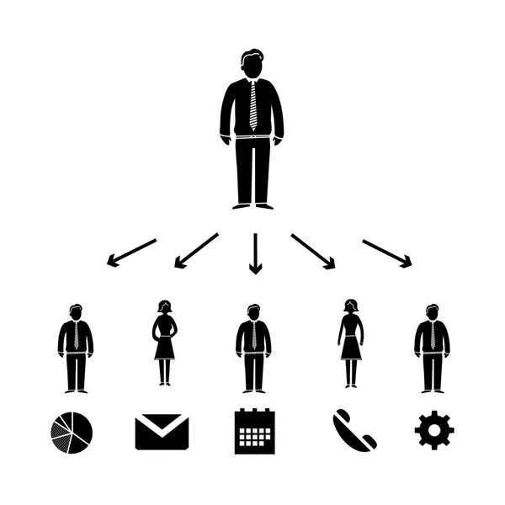
PHÂN TÍCH - THIẾT KẾ
*Bảng phân quyền người dùng:
Khách hàng, nhân viên và quản lý đều phải đăng nhập trước khi sử dụng:
STT | Chức năng | Khách hàng | Nhân viên | Quản lý
1 | Đặt sách | x | x
2 | Tra cứu sách | x | x | x
3 | Huỷ đơn hàng | x | x | x
4 | Xác nhận đơn hàng |  | x | x
5 | Thêm sách |  | x | x
6 | Sửa sách |  | x | x
7 | Xoá sách |  | x | x
8 | Thêm người dùng |  |  | x
9 | Sửa người dùng |  |  | x
10 | Xóa người dùng |  |  | x
11 | Sao lưu, phục hồi |  |  | x

Slide 14

PHÂN TÍCH - THIẾT KẾ
II. THIẾT KẾ
Mô hình quan hệ (mô hình dữ liệu mức logic):

Slide 15

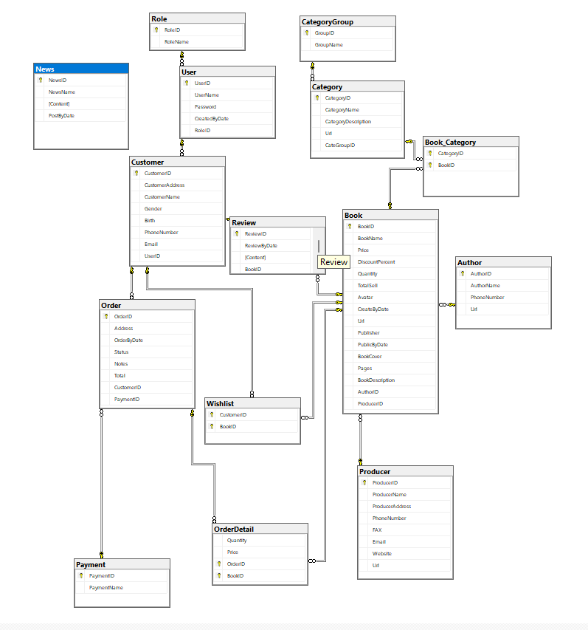
PHÂN TÍCH - THIẾT KẾ
II. THIẾT KẾ
Sơ đồ vật lý

Slide 16
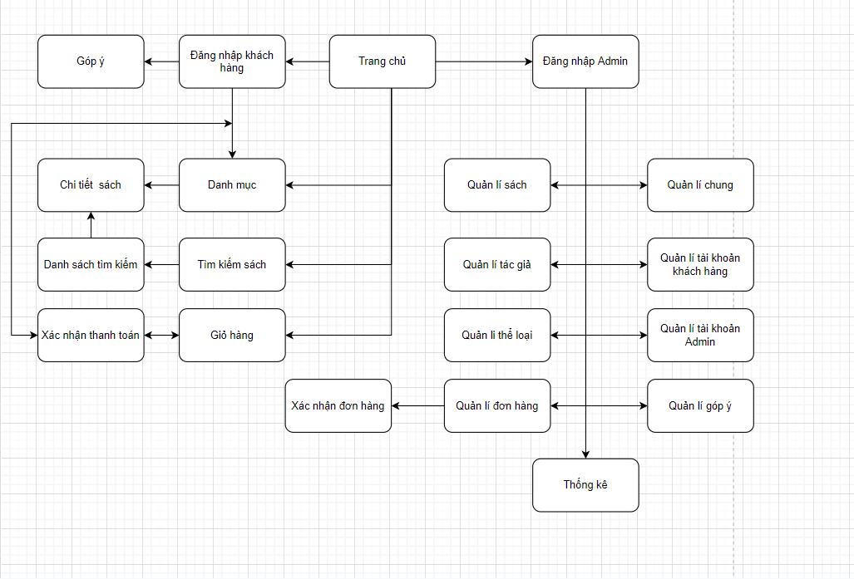

PHÂN TÍCH - THIẾT KẾ
II. THIẾT KẾ
Sơ đồ màn hình

Slide 17
KẾT LUẬN VÀ HƯỚNG PHÁT TRIỂN
03

Slide 18
Ưu điểm
KẾT LUẬN VÀ HƯỚNG PHÁT TRIỂN
Giao diện thân thiện với người dùng, các chức năng dễ dàng thực hiện, dễ hiểu.
Thực hiện đầy đủ các yêu cầu về giỏ hàng, đăng nhập, đăng ký, phân quyền khách hàng, nhân viên, quản lý.
Nắm được các bước cơ bản để xây dựng một website bán hàng trực tuyến, thực hiện theo đúng quy trình.
Xây dựng được bố cục trang web hợp lí, thuận tiện cho người dùng, hình ảnh phong phú, phù hợp, dễ dàng quản lý và theo dõi, thuận tiện trong đăng nhập và đảm bảo tính bảo mật.

Slide 19
Hạn chế:
KẾT LUẬN VÀ HƯỚNG PHÁT TRIỂN
Tốc độ thực thi trang web còn phụ thuộc nhiều vào tốc độ mạng.
Giao diện thao tác chưa thực sự tối ưu cho quản trị viên.
Website nhỏ, còn mang tính chất mô phỏng.
Cơ sở dữ liệu còn ít, chức năng phân quyền chưa tối ưu.

Slide 20

4. SẢN PHẨM ĐẠT ĐƯỢC VÀ HƯỚNG PHÁT TRIỂN
HƯỚNG PHÁT TRIỂN
Tiếp tục bổ sung, nâng cấp các chức năng khác để chương trình hoàn thiện hơn, đáp ứng nhu cầu sử dụng của cửa hàng sách.
Có thể phân quyền và quản trị tối ưu hơn. Cập nhật cơ sở dữ liệu phong phú hơn.
Trong tương lai nâng cấp Website hỗ trợ việc kết hợp thêm nhiều hình thức thanh toán hơn như thanh toán bằng mã QR.

Slide 21
04
CÀI ĐẶT ỨNG DỤNG

Slide 22

Thank for watching

